Slide 1




Tự nhiên và xã hội 3
NĂM
BÀI 20: CƠ QUAN TUẦN HOÀN (2 tiết)

Slide 2
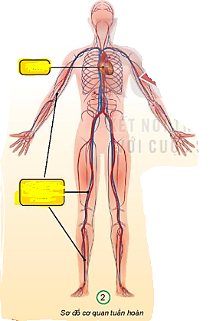
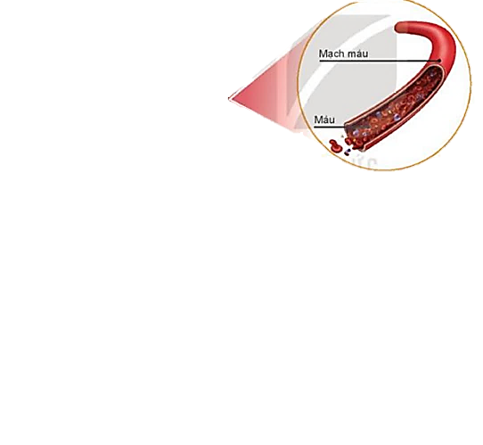

* Hoạt động 1: Các bộ phận của cơ quan tuần hoàn
Tim
* Hãy chỉ và nói tên các bộ phận của cơ quan tuần hoàn.
Các mạch máu
* Sơ đồ của cơ quan tuần hoàn

Slide 3
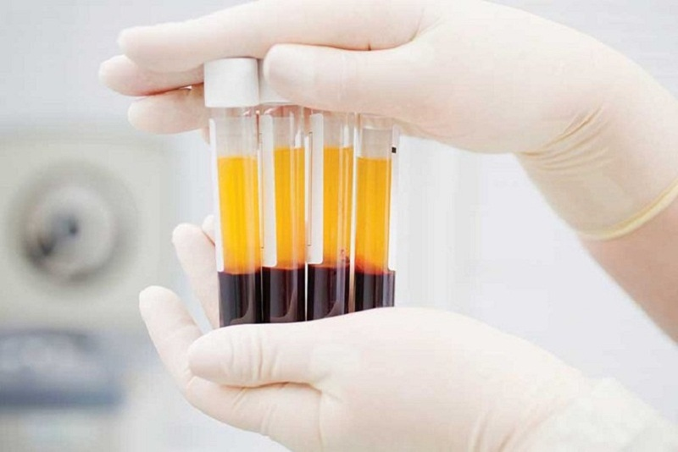
* Hoạt động 2. Mở rộng kiến thức
Các thành phần của máu
Huyết tương
Đây là phần dung dịch, có màu vàng, thành phần chủ yếu là nước.
Huyết cầu
Huyết cầu đỏ
Huyết cầu trắng

Slide 4
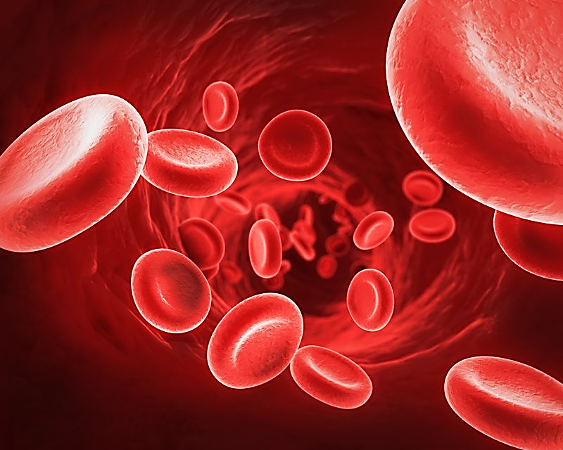

* Huyết cầu đỏ (hồng cầu): có dạng tròn như cái đĩa, hai mặt lõm, chúng di chuyển trong các mạch máu, có chức năng vận chuyển khí ô-xi và các chất dinh dưỡng đi nuôi cơ thể và mang khí các-bô-níc từ các cơ quan về phổi để thải ra ngoài.

Slide 5

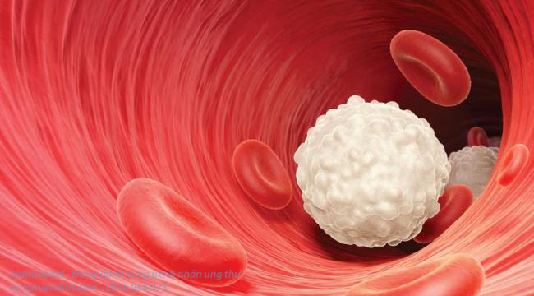
* Huyết cầu trắng (Bạch cầu): còn được gọi là tế bào miễn dịch bởi nó có vai trò quan trọng trong nhiệm vụ tăng cường sức đề kháng của cơ thể với các tác nhân gây bệnh, nhất là các bệnh nhiễm khuẩn, nhiễm ký sinh trùng, nhiễm độc.

Slide 6
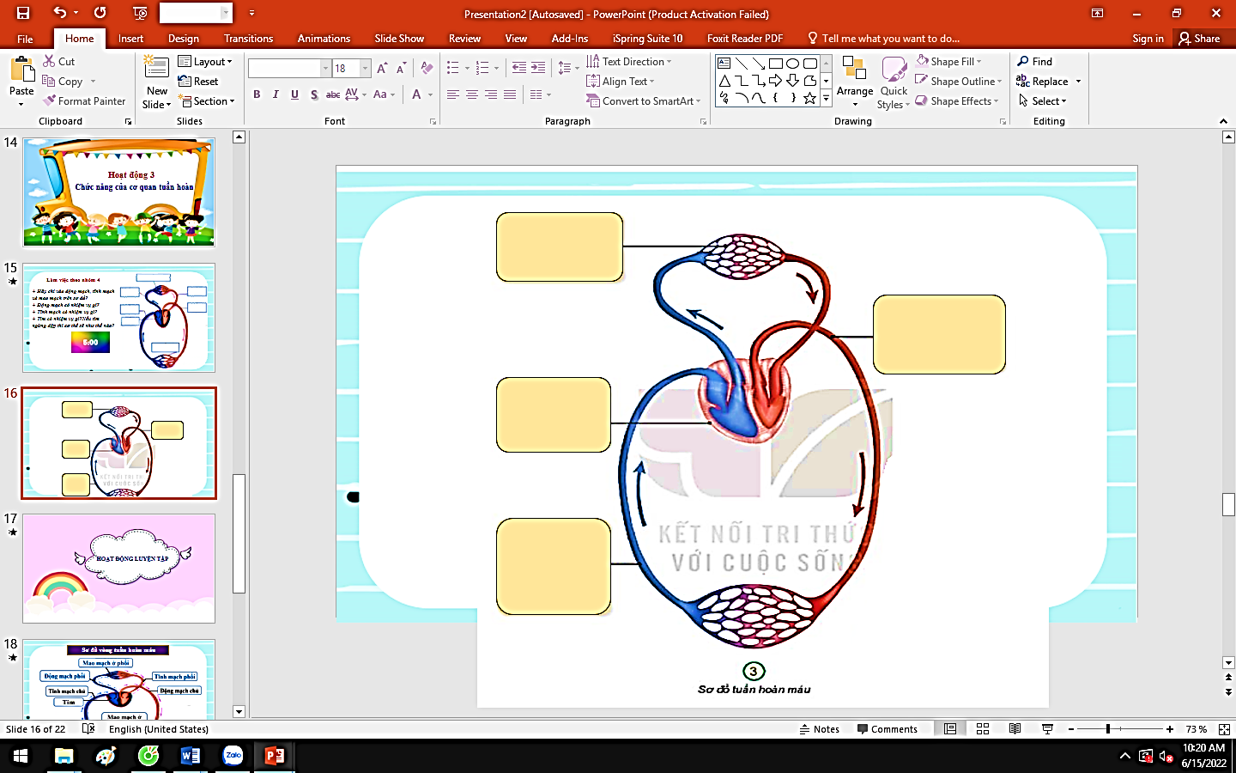
* Hoạt động 3: Chức năng của cơ quan tuần hoàn.
+ Hãy chỉ vào động mạch, tĩnh mạch và mao mạch trên sơ đồ?
+ Động mạch có nhiệm vụ gì?
+ Tĩnh mạch có nhiệm vụ gì?
+ Tim có nhiệm vụ gì?Nếu tim ngừng đập thì cơ thể sẽ như thế nào?

Slide 7
NĂM
BÀI 20: CƠ QUAN TUẦN HOÀN (tiết 2)

Slide 8



Notes:
GV giới thiệu bạn Đoremon đến VN để du lịch, và bạn ấy sẽ là người bạn của các em trong tiết học hôm nay.

Slide 9
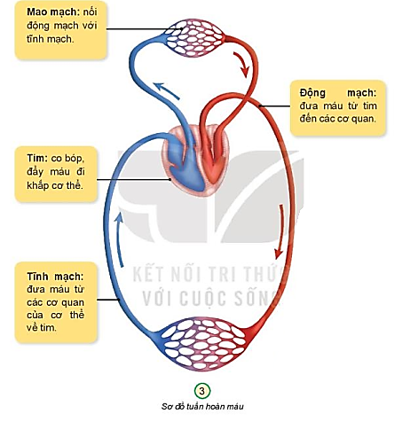
* Trò chơi ghép chữ vào hình

Slide 10
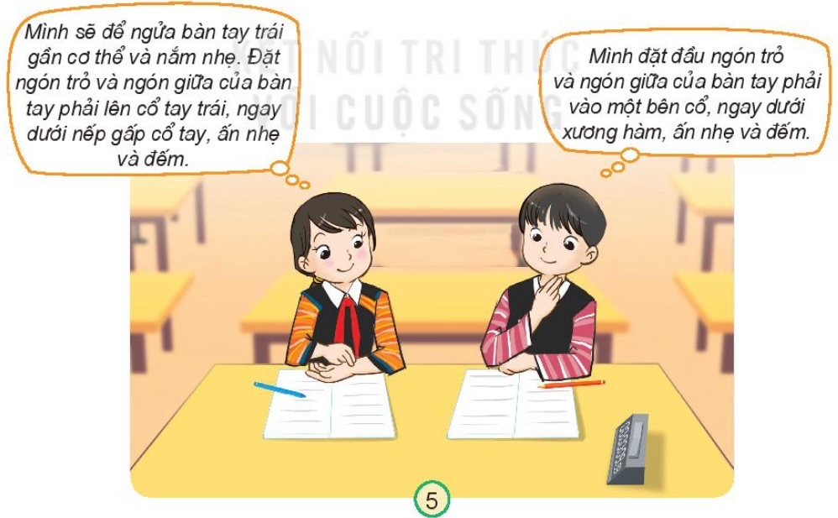
* Hoạt động 1: Tìm nhịp đập của tim
- Thực hành:

Slide 11
* Hoạt động 2: Tìm và đếm nhịp đập của tim
Trạng thái | Số nhịp đập trong 1 phút | Nhận xét
Ngồi yên
Sau vận động
Nhịp tim bình thường
Nhịp tim đập nhanh hơn

Slide 12

* Trong cơ thể người trưởng thành có khoảng từ 4 đến 5 lít máu tùy trọng lượng cơ thể.
* Hiện nay, các cơ quan y tế rất cần một lượng máu dự trữ để cứu người bệnh. Vậy, chúng ta hãy tuyên truyền để nhiều người tham gia hiến máu nhân đạo.

Slide 13
